Slide 1
5- МАВЗУ: Кўкаламзорлаштиришнинг асосий композицион тамойиллари

Slide 2
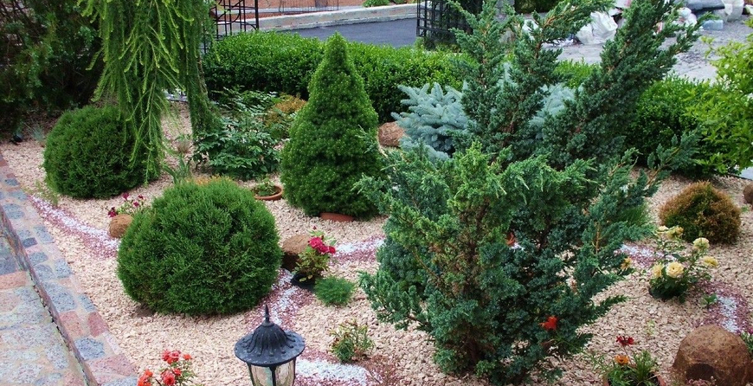
Режа:
Режалаштириш услублари.
Кўкаламзорлаштириш истиқболини аниқлаш
Гулзорлар ташкил қилиш ва уларнинг турли хил шакллари
Гулзорлар ташкил қилиш қоидалари

Slide 3
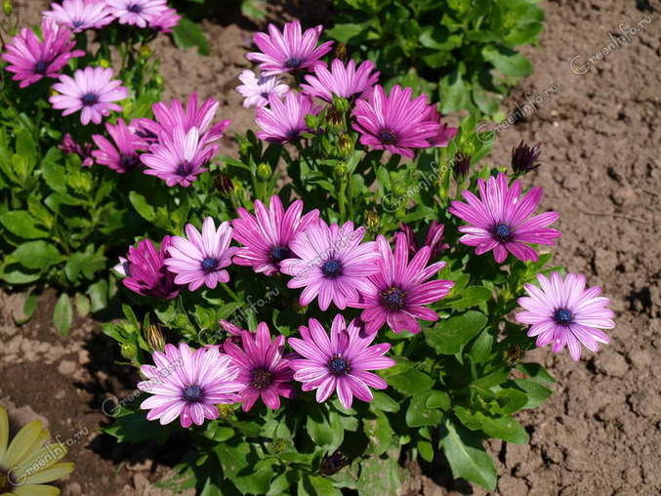
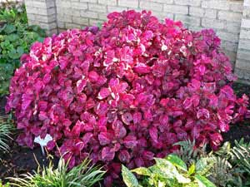
Истироҳат боғлари ва бошқа яшил объектлар қурилишида режалаштиришнинг учта тури қўлланилади: мунтазам услуб, пейзаж услуби ва аралаш услублар.
Мунтазам режалаштириш кенг тўғри йўллар, ҳудуднинг геометрик шаклларга бўлиниши, экинзорларнинг симметрик тарзда жойлаштирилиши, ҳовузлар, гулзорлар ва майдончаларнинг тўғри геометрик шаклга эга бўлиши; ҳиёбон ва қатор экинзорлардан; шакл берилган дарахт ва буталардан фойдаланиш билан тавсифланади.
Пейзаж услуби ҳудуднинг нотўғри шаклдаги бўлакларга ажратилиши билан фарқланади; алоҳида қисмлари носимметрик тарзда жойлаштирилади; гуллар, буталар ва дарахтлар эркин гуруҳлаштирилган ҳолда ўстирилади; ҳовузлар шаклан нотўғри тарзда; йўлакчалар илонсимон (илон изли) шаклда бўлади.
Ландшафт услубининг намунаси сифатида Санкт-Петербург ёнида Павловск истироҳат боғини кўрсатиш мумкин. У ерда кам дарахт ва экинзор турларидан фойдаланилган ҳолда жуда хушманзара пейзаж яратилган. Истироҳат боғида дарахтлар гуруҳлари, ўрмон массивлари, ялангиликдаги алоҳида дарахтлар, ҳовузлар ҳамда истироҳат қурилмалари ўзаро уйғунлаштирилиб барпо этилган

Slide 4
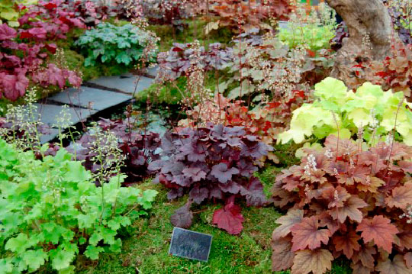
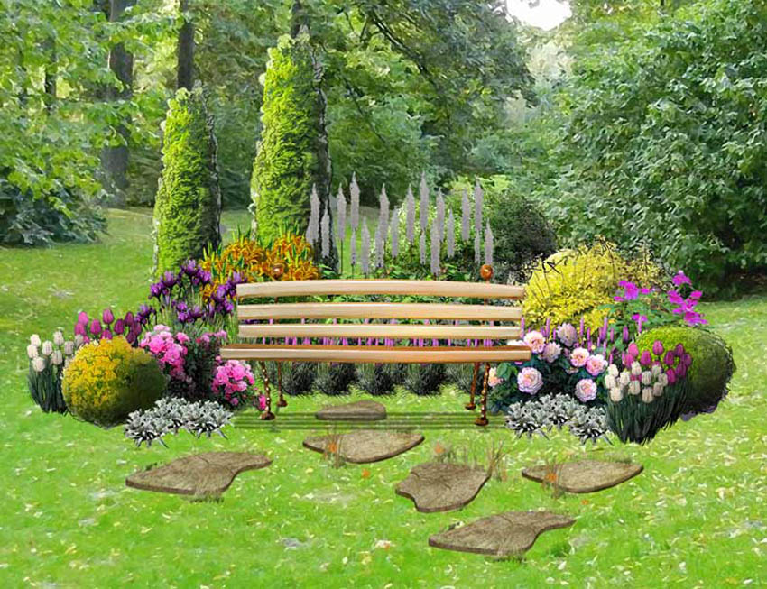
РАНГЛАР ҲАҚИДА Дарахтлар, буталар, гуллар ва қурилмалар рангларининг уйғунлашуви кўкаламзорлаштириладиган ҳудуднинг бадиий қиёфасини яратишда муҳим аҳамият касб этади. Инсон кўзи ранг тўлқинларининг фақатгина 400 дан 700 микрометр (мкм) гача бўлган диапазонини кўра олади. Бунда инсон томонидан 400-430 мкм узунликдаги ранг тўлқинлари бинафшаранг бўлиб қабул қилинади, 430-470 мкмдаги – ҳаворанг; 470-500 мкм – кўк, 500-570 мкм – яшил, 570-590 мкм – сариқ, 590-630 мкм – тўқ сариқ, 630-700 мкм қизил рангда қабул қилинади.
Ушбу нурлар мажмуаси кундузги ёруғлик нури тасаввурини беради. 400 мкмдан қисқа нур тўлқинлари – ултрабинафша, 700 мкмдан узун тўлқинлар эса – инфрақизилдир. Ултрабинафша ва инфрақизил нурлар кўзга кўринмасдир

Slide 5
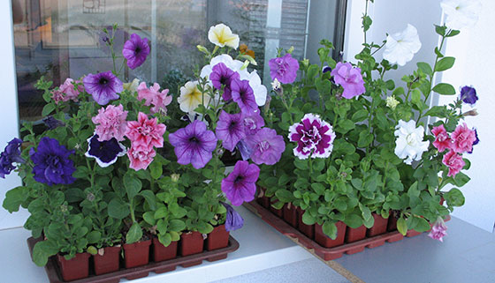
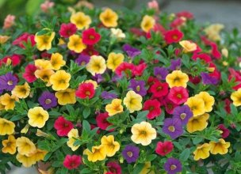
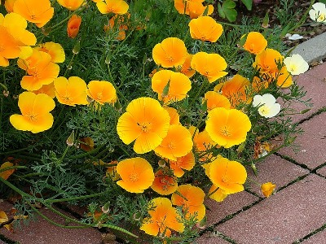
КЎКАЛАМЗОРЛАШТИРИШ ИСТИҚБОЛИНИ АНИҚЛАШ
Буюмларнинг узоқлашиши натижасида уни илғаб олиш, кўриш, улар ҳажми, шакли ўзгариши – чизиқли манзара, ранглар ўзгариши эса – фазовий манзара деб аталади.
Чизиқли манзаранинг мисоли қуйидагича: ҳиёбон охири бошига нисбатан торроқ бўлса, ёки кичикроқ дарахтлар билан қопланган бўлса ҳиёбоннинг кўриниши узун бўлади. Аксинча ҳиёбон охири кенгайтирилган ёки унга бошидагиларга нисбатан каттароқ дарахтлар экилган бўлса, ҳиёбон қисқа бўлиб кўринади. Ҳовуз (кўл) ҳажмининг катта бўлиб кўриниши ҳовузнинг нариги бетида экилган дарахтларнинг паст бўйлилиги билан боғлиқ, кичик бўлиб кўриниши эса-ҳовузнинг қарама-қарши томонидан баланд дарахтлар жойлашганлигига боғлиқ

Slide 6
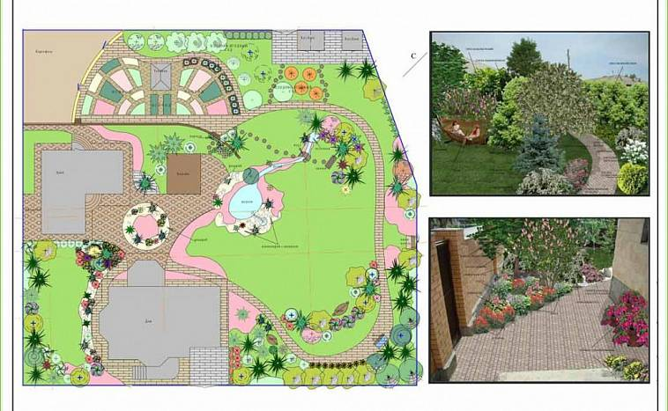
Шаҳарнинг перспектив режаси қўйидаги тартибда ишлаб чиқилади
Табиий шароитлар ёзилади.
Шаҳарнинг ҳозирги аҳволи.
Яшил дарахтзорларнинг сони.
Яшил дарахтзорларнинг нормаси.
Кўкаламзорлаштиришнинг тури тўғрисида кўрсатмалар.
Лойиҳаланадиган дарахтзорларнинг дендрологик таркиби, агротехникаси, механизация.
Кўкаламзорлаштириш ишларини хажмини, навбатини нарҳини аниқлаш.
Кўчатларни турлари бўйича ва йиллар бўйича эхтиёжини аниқлаш.
Кўчатзор ва гул хўжалигида бўлган эхтиёжни ҳисоби.
Тупроқни тайёрлаш учун тадбирларни ишлаб чиқариш.
Ўсимликларни парвариш қилиш ва яшил дарахтзорларни сақлашни ишлаб чиқариш.

Slide 7
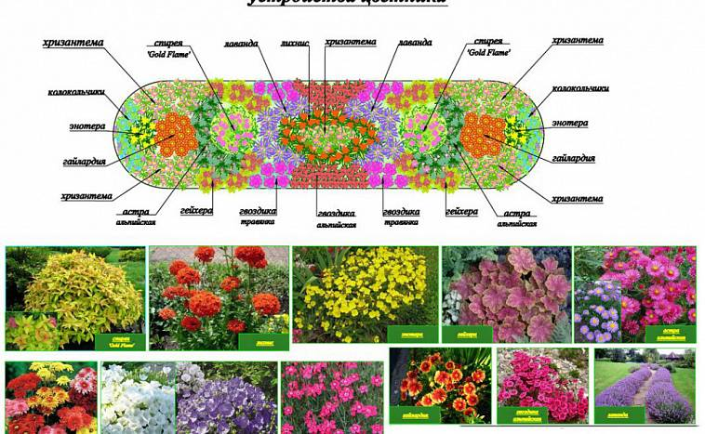
Кўкаламзорлаштириш - қўрилиш ишларини икки усул билан олиб бориш мумкин
Яшил объектнинг хамма қурилиши даврини кетма-кет бажариш, (участкани тайёрлашдан ва урна, скамейкаларни ўрнатилишигача);
қурилиш элементларини параллел бажариш (масалан, бир вақтни ўзида дарахтларни экиш ва майсазорни барпо этиш ёки йўлкалар ва майдончаларни тайёрлаш).
Ишларни бажариш учун қўйидагича кетма-кетлик қабул қилиниши мумкин:
Лойиҳаланаётган паркнинг чегарасини белгилаш;
Мавжуд дарахтларга парвариш бериш;
Вақтинчалик иншоатларни қуриш;
Лойиҳа бўйича участкани бўлиш;
Ҳар ҳил иншоатлар пойдевори учун катлаванлар қазиш;
Майдонни тозалаш;
Ер ости хўжалиги тармоғини ўтказиш;
Чироқлар (фанарлар)ни ўрнатиш;
Ҳар ҳил участкаларда тупроқни кесиш ;
Аҳоли пунктларидан ортиқча тупроқни чиқариб ташлаш;
Йўллар ва майдончалар учун асос тайёрлаш;
Кўчат экиш ва уруғ сепиш учун тупроқни тайёрлаш;
Йўлкаларга ва майдонларга қоплама ўрнатиш;
Павилонларни қўриш ва монтаж қилиш;
Дарахтлар буталар, гулларни экиш, майсазор учун уруғлар сепиш;
Вақтинчалик иншоатларни бузиш ва ортиқчасини олиб чиқиш;
Кичик архитектура шаклларини ўрнатиш.

Slide 8

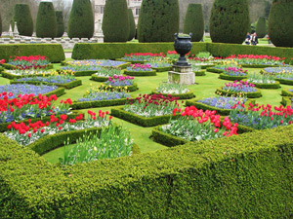
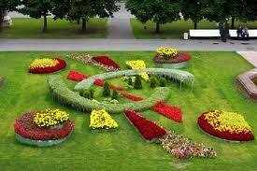
Гулзорлар ташкил қилиш ва уларнинг турли хил шакллари
Ихтиёий яшиллик бунёд этишнинг (яшил қурилишнинг муҳим асоси бу клумбалар, рабаткалар, гуруҳ. лар, газон (майсазор) фонидаги алоҳида ва бошқа экинлар ҳисобланади. Лекин гулли безатишда аниқ муносабатлар ва ўлчамларга бўйсуниш керак. Ҳиёбонлар, истироҳат боғлари ва кўкаламзорлаштиришнинг бошқа объектларини гулзорлар билан ўта тўлдириб юбориш рационал эмас ва ҳар доим ҳам ўзини оқламайди. Гулзорларни лойиҳалашда бош тамойнлга таяниш керак, яъни гулли безак берилган кўкаламзорлаштириш объектининг умумий мақсадига бўйсуниши зарур, бунда гулзорни қандай объект олдида-маданият саройи, мемориал, ҳиёбон, маъмурин бинолар олдидалиги ҳисобга олинади. Бу ҳолда гулзорлар архитектура иншоотига (монумент, бино ва ҳ. к.) диққатни жалб қилиши ва унинг ўзига хос хусусиятини ажратиб кўрсатиш керак

Slide 9
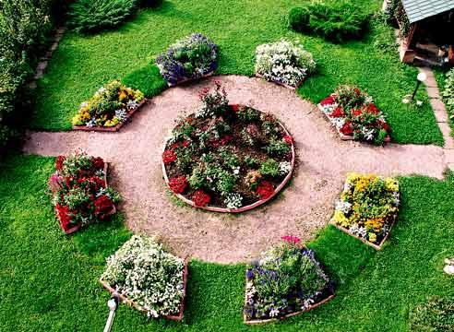
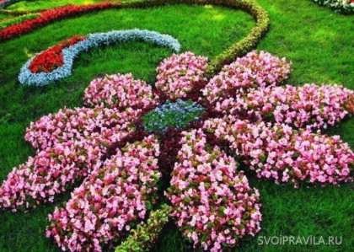
Партерли ва турли композицияли ранг-баранг, чиройли гулзорлар алоҳида ҳусусиятга эга иншоотларни безатишда ишлатилади. Жумладдан, бу ишлар кўргазмалар, маданият саройлари, ҳайкаллар, мемориаллар, музейлар, театрлар рўпарасида амалга оширилади. Гуллар ва бошқа ўсимликларнинг барча сифатларини яхши кўрсатиш учун, боғлар, ҳиёбонлар ва алоҳида гулзорларни кўкаламзорлаштиришда турли классик усуллардан регуляр (геометрик, француз) ва ландшафт (инглиз) усулларидан фойдаланиш мумкин.

Slide 10
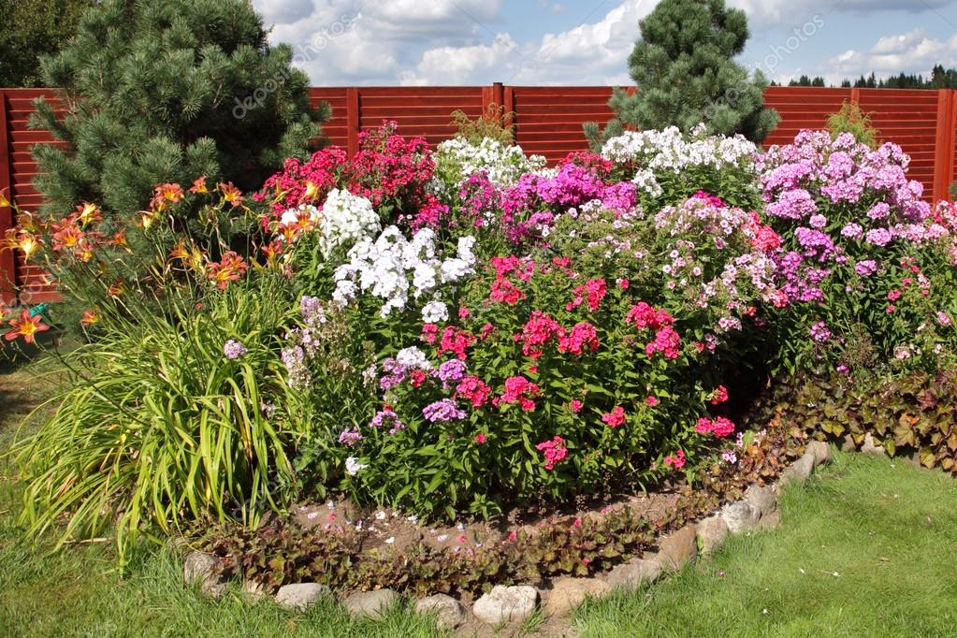
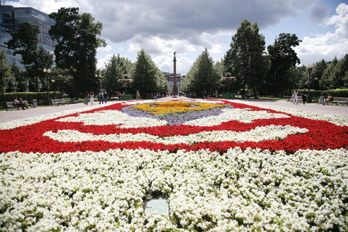
Гулзор деганда, турли объектларни безатиш учун мўлжалланган ва ўзида майсазорлар, йўлакчалар, бир йиллик ва кўп йиллик гулловчи ҳамда манзара берувчн баргли ўсимликлар ва кичик архитектура шаклларини мужассам этган майдон тушунилади. Гулзорлар қисқа вақтли дам олиш ва безатиш учун ишлатилади, шунингдек, жойнинг конфигурациясига кўра турли шаклда-тўрт бурчак, чўзинчоҳ, юмалоқ, тўғри бурчак бўлиши мумкин. Гулзорлар турли ўлчам ва шаклдаги клумбалар, майсазорнинг яшил фонидаги рабаткалар ва ҳошиялардан ташкил топади. Гулзорлар майдони кичикроқ майдончадан 1 гектаргача ва ундан кўпроқ бўлиши мумкин

Slide 11
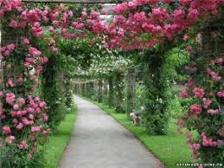
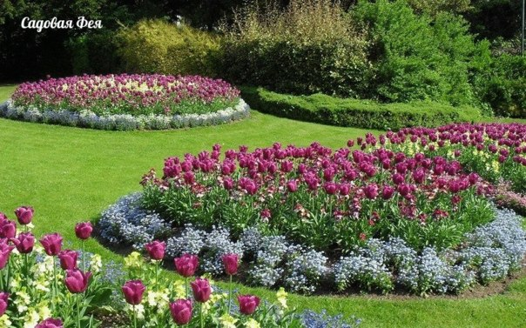
Гулзор аниқ таркибий қисмларга эга: 1) турли шаклдаги гул экинлари; 2) йўлакчалар; 3) майсазор. Уларнинг классик мос тушиши, гул экинлари майдони, йўлакчалар ва майсазорларнинг 3:5:8 муносабати ҳисобланади. Сўнгги йилларда майсазорлар учун кўпроқ, гуллар учун эса камроқ жой ажратиляпти. Объектларни кўкаламзорлаштириш турли элементларининг фоизли муносабати ҳам мавжуд. Дарахтларга 40-50 фоиз I (жанубда бирмунча кўпроқ), буталарга 10-20 фоиз (шимолда кўпроқ), майсазорлар учун 8-18 фоиз, гул экинларига 4-8 фоиз ва йўлакчаларга 15-20 фоиз жой ажратиш тавсия қилинади.

Slide 12
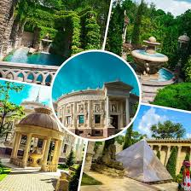
Лойиҳалашда энг олдин жойнинг ўлчамлари ва конфигурацияси аниқланади. Бунинг утун бурчакли асбоблар ва ўлчов лентаси ёрдамида ер майдони ўлчанади. Ер режаси керакли масштабда қоғозга кўчирилади. Сўнгра шу жойдаги барча коммуникацион линиялар (иситиш, канализация, электр ва бошқа тармоқлар) белгиланади. Режада кўкаламзорлаштириш майдонидаги барча объектларни ҳамда у ёки бу гул экинлари экиш мўлжалланган келгуси объектдаги йўл ва йўлакларнинг йўналишини аниқловчи барча бандларни белгияаш зарурдир.

Slide 13
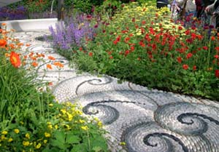
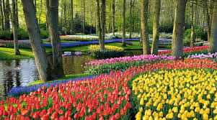
Гулзорлар учун қуёш тушадиган очиқ жойлар ажратилади. Жойнинг шимолий ва ғарбий чегараларида дарахт ва буталардан ҳимоя чизиғи тортилади. Бундай чизиқларни кўчалар, йўллар билан чегараланган томонларга тортиш мақсадга мувофиқдир. Бу эса чанг ва ортиқча шовқиндан сақлайди. Агар зарурат бўлса, ўтиб бўлмас жонли деворлар яратиш лойнҳалаштприлади. Агар лойиҳаланаётган объекгга қишда ҳам кишилар келиб турсалар ва фойдалансалар, у ҳолда баргли ўсимликлардан ташқари игнабарглиларни ҳам экиш мумкин. Шундан сўнг безатишнинг бошқа элементларини-гулли экинлар, кичик меъёрий шаклларни режалаштиришга киришилади.

Slide 14
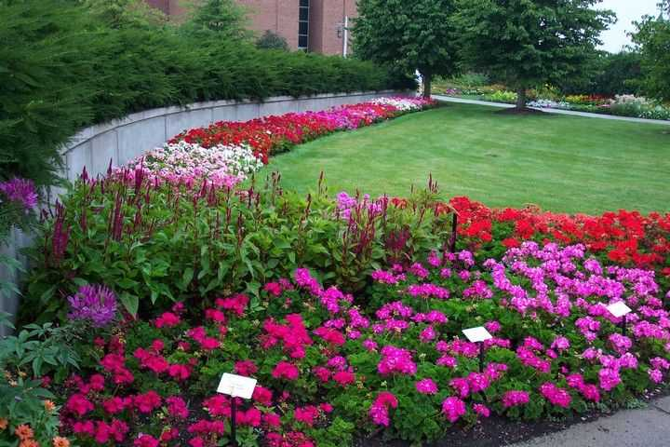
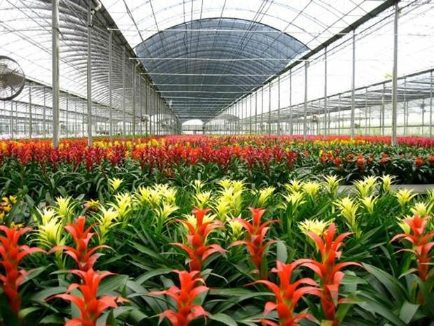
Гулзорлар ташкил қилишда қуйидаги қоидалардан фойдаланиш тавсия қилинади:
Гулзор клумбанинг ўрта, марказий қисми энг ёрқин, диққатни жалб қилувчи бўлиши керак. У ҳавза, ҳайкал ёнида ёки ўзича мустақил объект бўлиши мумкин.
Гулзордаги гул шакллари майда бўлмаслиги керак, акс ҳолда у хунук кўриниши мумкинОддий чизиқли йирик шакл ҳосил қилиниши маъқулроқдир.
Гулли шакллар камроқ ва маълум масофаларда газон (майсазорлар) билан ажратилган бўлиши керак.

Slide 15
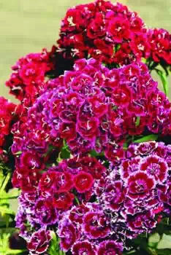
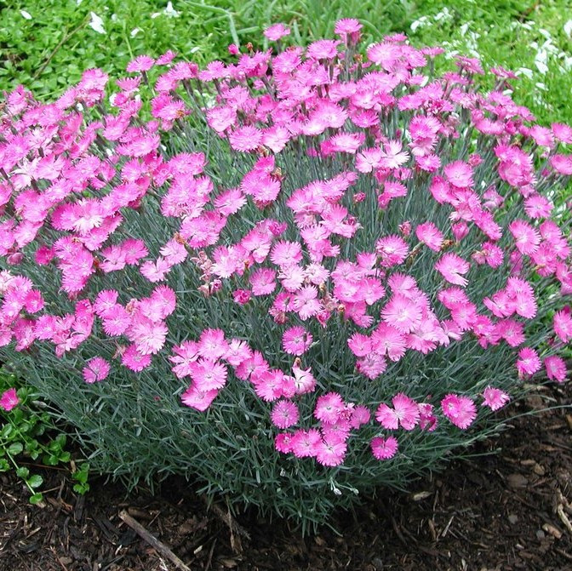
Гулли экинзорларнинг шакллари
Гулли экинзорларнинг шакллари. Гулзорлар ташкил қилишда гулли экинзорларнинг турли шакллари клумбалар, рабаткалар, нақшлар, гуруҳлар, ҳошиялар, массивлар, альпинариялар, миксбордерлар ва алоҳида экинзорлар ишлатилади.
Клумбалар шакли деярли бир хил ўлчамдаги, турли перпендикуляр йўналишдаги, геометрик тугалланган контур шаклида бўлади. Бошқача қилиб айтганда, гулзор-бу жимжимадор гулли жўяк, барча йўналишларда деярли бир хил ўлчамга эга. Клумбаларни атрофидаги майсазор ёки йўлакчалардан юқорироқ қилиб ҳосил қилинади ва манзарали ўсимликлар экилади.

Slide 16
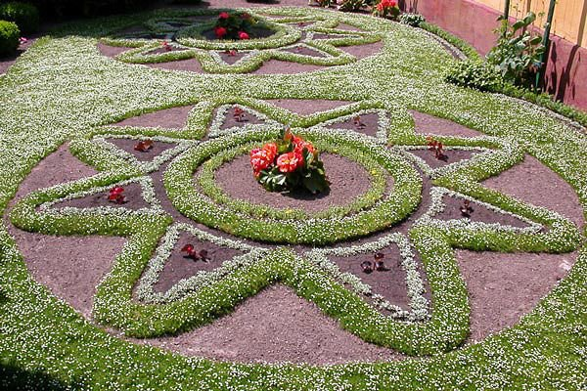
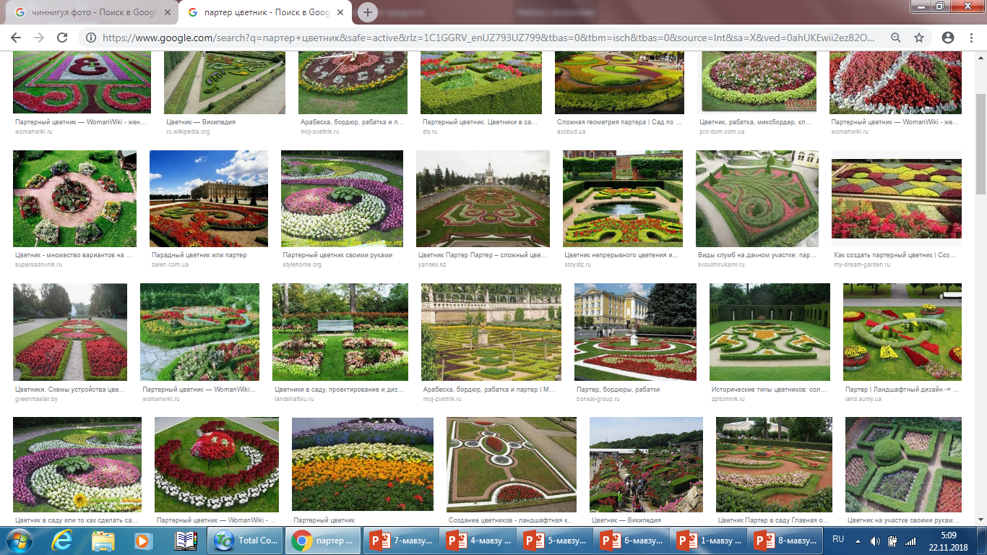
Ўсимликларнинг қайси гуруҳга мансублигига кўра, клумбалар қуйидаги турларга бўлинади:
1. Гиламли, яъни пастак, гулловчи ёки манзарали-баргли, турли хил ўсимликлар экилган клумбалар. Ўсимликларни бир хил баландликда сақлаш ва расмнинг чизиқларини аниқ сақлаш учун уларни узлуксиз кесиб туриш керак.
2. Гулли, асосан йирикроқ гулловчи ўсимликлар ҳамда манзарали-баргли ўсимликлар ҳам қўшиб экилган клумбалар. Бунда бир йилликлар.ҳам, кўп йиллцклар ҳам, очиқ ерда қишловчи ва қишламайдиган ўсимликлар қўлланилади. Бир йилликлар алмашувчи (вегетадия даврида ўсимликлар алмаштирилади) ва алмашмайдиганларга бўлинади. Алмашувчи клумбаларда баҳорда кўпинча пастак ўсимликлар ишлатилади. Клумбаларда баҳорда виола, незабудка, лола, ва бошқалар яхши кўринади.

Slide 17
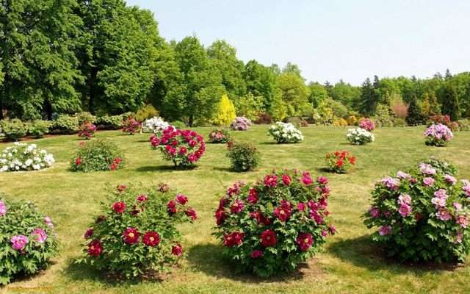
Рабаткалар (жўяклар) гулзор қисми, жўяк кўринишидаги узун ер майдони гулли экинзор шакли. Унда гулловчи ва манзарали-баргли ўсимликлар экилади. Рабаткалар йўлакчалар, майдончалар ёки қурилмалар бўйлаб жойлашган гулли жўяклардир. Рабаткалар ишлатилишига ва безатилаётган майдонга кўра турли узунлик ва кенгликка эгадир.

Slide 18
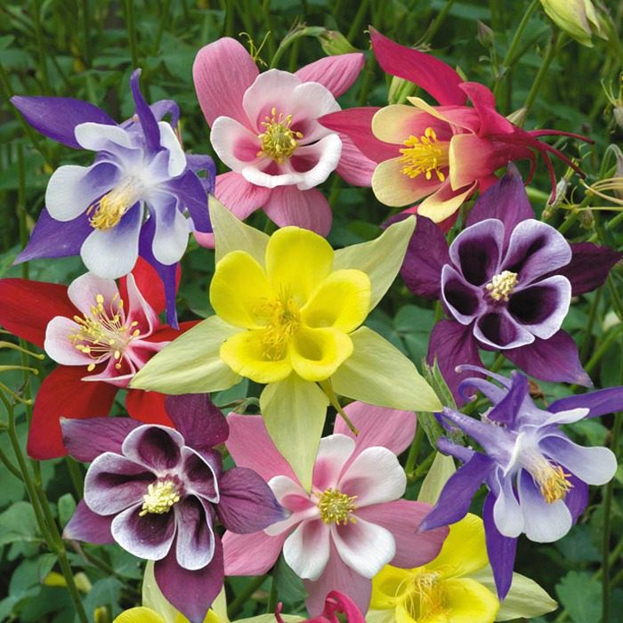
Арабеска гулли экинзор шакли сифатида ҳозирги вақтда жуда кам ишлатилади бу майдони кичикроқ, ясси ёки бироз кўтарилган (дўнг) клумбалардир, ўзининг абриси, яъни ташқи кўриниши ва контурлари бўйича барглар, гуллар, гирляндалар, гулчамбарлар, капалаклар ва бошқа расмларни эслатади. Арабескалар асосан па;тер ва гулзорларнинг ён қисмларига, майсазор бурчакларига жойлаштирилади. Тартибга кўра гиламли ўсимликлар билан ҳосил қилинади. Арабескаларда ўсимликларни экиш ва парваришлаш (унинг атрофидаги майсазор билан бирга) рабаткалар ва бошқа экинзорларга нисбатан жуда кўп меҳнат ва сарф-харажат талаб қилади.

Slide 19
Гуруҳ бу гулзорнинг қисми, қичикроқ сонли бир тур ёки нав ўсимликларининг экилган жойини ўзида акс эттирувчи гулли экинзорларнинг битта шаклидир. Гуруҳлар учун кўпинча баланд бўйли гулловчи ҳамда манзарали-баргли бир йиллик ёки кўп йиллик ўсимликлар, буталар ёки дарахтлар ишлатилади, бунда улар яқин масофаларда экилади.
Гуруҳ икки хил бўлади:
дарахтлар пояси, ахлат қутилари, ҳожатхоналар, деворчалар ва бошқаларни манзаралаштириш учун баланд бўйли чиройли баргли ўсимликлар (клешевина, манзарали каноп ва бошқалар) ишлатилади
эркин ўсувчи хили
майсазорда озод композицияда экилади, бу гуруҳлар учун турли баландликдаги ўсимликлар ишлатилади
девор олди хили

Slide 20
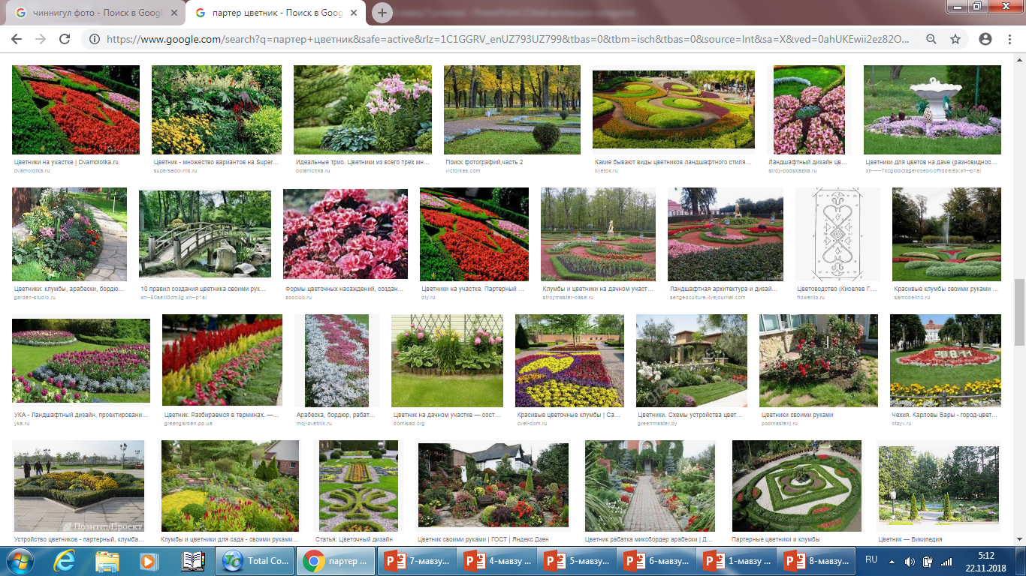
Алоҳида ёки солитер экиш деб, алоҳида бир йиллик ёки кўп йиллик ўсимликлар экилган экинзорнинг бир шаклига айтилади. Бу майсазор, гулзор, истироҳат боғи ёки ҳиёбон фонида, гуруҳлар, клумбалар, рабаткалар, кичик меъморий шакллари ва ҳ.к.лардан узоқроқда жойлашади. Экиш учун ўсимликларни алоҳида ҳол учун баландлиги, габитуси, барглар, гуллар, мевалар ранги ва бошқа ўзига хос хусусиятлари бўйича танланади ва безатилаётган объект ва гулзор ҳам, албатта ҳисобга олинади.

Slide 21
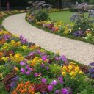
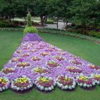
Бордюрлар
Бордюрлар (ҳошиялар) гулзор қисми, гулли экинзорлар шакли, клумбалар контури, йўлакчалар чизиғи, рабаткалар, майсазорлар, аллеялар бўйлаб экилган гулловчи ёки манзарали-баргли бир йиллик ҳамда кўп йиллик ўсимликлар бўлиб, улар ҳошия ҳосил қилади. Айрим ҳолларда бордюрлар рамка ёки ҳошия дейилади.

Slide 22
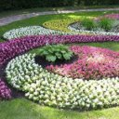
Партер
Партер бино олдидаги ёки истироҳат боғи, ҳиёбон бошида ва бошқа жойлардаги тантанали гулзор. Истироҳат боғ санъатида партер ёнлама текисликдаги манзарали қурилма ҳисобланади. У гулли манзарали безатишнинг қатъий усулида бажарилиб, ҳиёбонлар ва истироҳат боғларининг кириш жойларига, бино олдига аниқ, тўғри шаклда ўрнатилади. Партер бир нечта таркибий қисмлардан (майсазорлар, махсус танланган манзарали баргли ва гулловчи ўсимликлар, йўлакчалар, кичик меъморий шакллар) ташкил топган. Бу қисмлар ўз навбатида гул композициясида бирлашиб, бир бутунликни ташкил қилади.

Slide 23
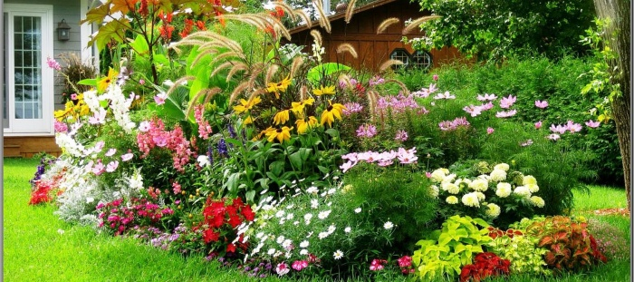
Массив
Массив бу йирик ўлчамли ўсимликлар (кўпинча дарахт ва буталар) экилган, етарлича кенг майдонни эгаллаган экинзордир. Массив яратишда унинг мақсадига таяиилади. Урмон боғларини ташкил қилиш кўпинча табиий ўрмон массивларида амалга оширилади. Кўп ҳолларда янги массивлар яратишда ёруғсевар ўсимликлар ишлатилади.

Slide 24
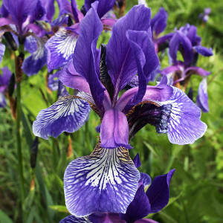
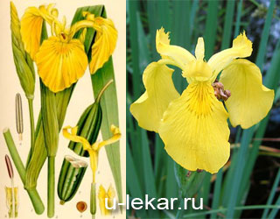
Альпинарий
Альпинарий тошли боғ ёки тоғча, альп флораси қўлланилган тоғ ландшафтининг ўзига хос чиройини акс этирувчи сунъий яратилган қурилмадир. Альпинария комплексида тош ҳамда ўсимликларнинг бир йиллик, кўп йиллик ва буталари чиройли қўшилиб яхлит бир бутунлик ҳосил бўлади.

Slide 25
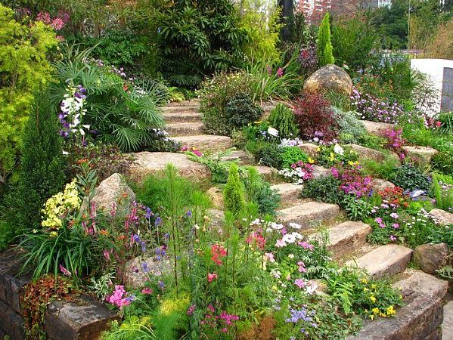
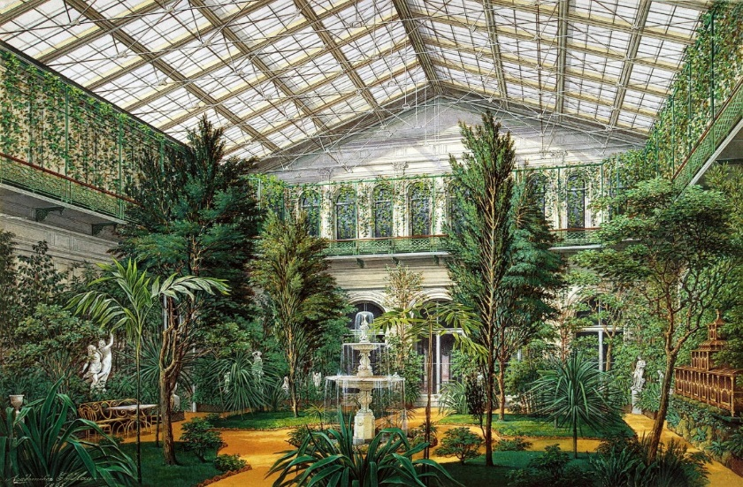
Миксбордерлар
Миксбордерлар деворлар, бинолар, баланд бўйли экинлар олдида табиий гуруҳлар кўринишида жойлашган манзарали ўсимликлар (кўп йилликлар, икки йилликлар ва бир йилликлар)нинг кўп гуруҳли ва қаторли аралаш экинзордир. Миксбордерлар учун ўсимликлар ҳили шундай танланади-ки, бунда уларнинг гуллаши эрта баҳордан совуқ тушгунча узлуксиздавом этади. Ўсимликлар гуруҳи шундай жойланиши лозимки, бунда бутун мавсум давомида майдон турли тусдаги гуллар билан қоплансин. Миксбордер четлари ўзига хос ўсимликлар билан ҳошияланади. Кўпинча ҳуёшли жойларни эгалловчи миксбордерларда ёруғсевар ўсимликлар экилади.

Slide 26
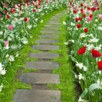
Ҳавзалар.
Кўпинча ҳиёбон ва истироҳат боғларида турли ўлчамдаги сунъий ҳавзалар ўрнатилади, унинг қирғоқларига манзарали намсевар ўсимликлар экилади, бу ўсимликлар фақат ҳиёбон ёки истироҳат боғи билан уйғунлашмай, ҳавзанинг ўзига ҳам уйғун бўлиши керак. Одатда, қирғоққа ирислар, незабудкалар, ҳавзага эса намфалар, рогоз ва бошқа сув ўсимликлари экилади.

Slide 27
ЭЪТИБОРИНГИЗ
УЧУН
РАХМАТ !

